Slide 1


Table Layout
Notes:
Tác giả: Trần Duy Thanh
Phone: 0987773061
Email: duythanhcse@gmail.com
Blog: http://duythanhcse.wordpress.com

Slide 2
Nội dung bài học
Khái niệm Table Layout
Các thuộc tính thường dùng

Slide 3
Table Layout
TableLayout kế thừa từ LinearLayout, cho phép hiển thị các đối tượng theo nhiều dòng (TableRow).
Mỗi dòng có thể chứa nhiều View, mỗi View được xem là một cột.
Ví dụ khai báo:
<TableLayout
xmlns:android="http://schemas.android.com/apk/res/android"
android:layout_width="match_parent"
android:layout_height="match_parent” >
<Tablerow>
<Button/>
</Tablerow>
</TableLayout>

Slide 4
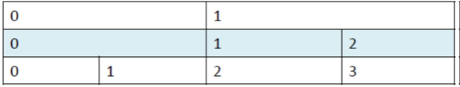
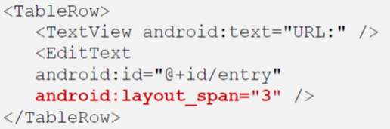
Table Layout
– TableLayout sẽ xem dòng nào có số lượng control nhiều nhất để xác định rằng nó có bao nhiêu cột (lấy dòng có số lượng control nhiều nhất làm số cột chuẩn).
-Như vậy theo hình trên thì bạn phải nói là TableLayout này có 4 cột, 3 dòng.
Dùng layout_span để trộn các cột:

Slide 5
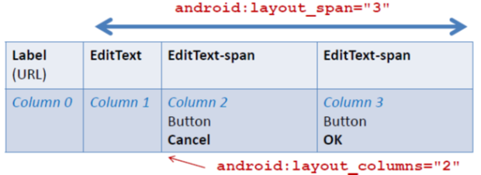

Table Layout
Dùng layout_column để di chuyển vị trí của control đến một cột nào đó trên 1 dòng:
Dùng stretchColumns để dãn đều các control, các cell (ta thường dùng dấu “*”):

Slide 6


Hey! Coding is easy!
END

